Slide 1


Soft Skills - Cum ne pregătim
ca să reușim să ne angajăm în IT
Școala Informală de IT ©2022

Slide 2
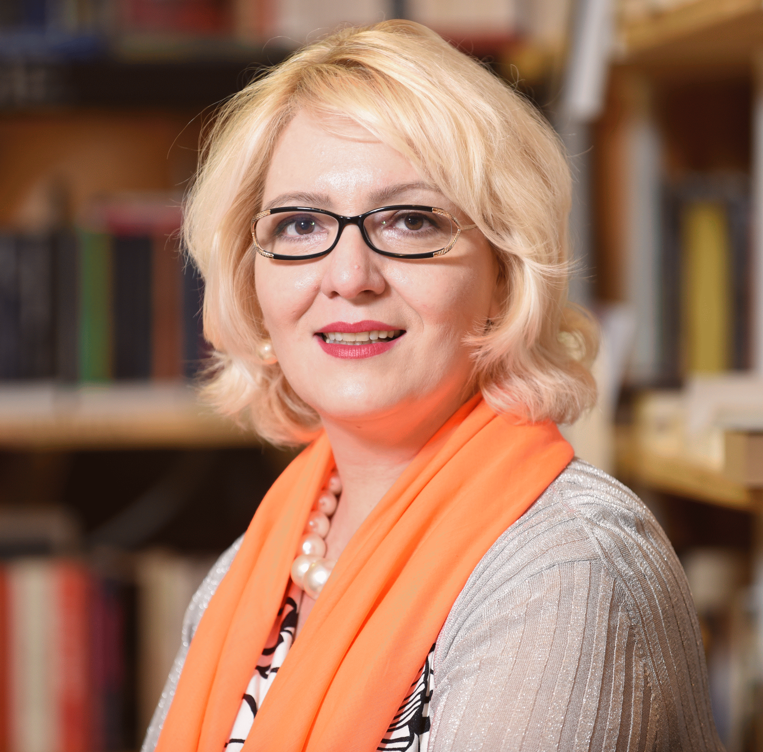
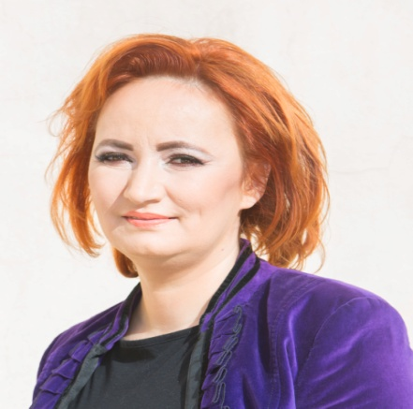
Experiență și competență. Elena Badea.
Am absolvit Universitatea “Politehnică” din București, facultatea de Energetică, dar am construit o carieră de 25 de ani în marketing, vânzări și business development.
După 20 de ani petrecuți prin diverse corporații, am înființat compania de training, consultanță și executive coaching VALORIA.
Lucrăm cu antreprenori, manageri și echipe de conducere ca să îi ajutăm să își dezvolte companiile.
Pasiuni: Psihologia, călătoriile, fizica cuantică
Locurile preferate: Rodos, Valencia, Oradea, Madrid
Valori personale: Leadership, Cunoaștere, Pasiune
E-mail: elena.badea@valoria.ro Telefon: 0 726-13.99.02
Strategic Marketing Consultant
Executive Coach & Mentor

Slide 3

Acum, vă învit să facem cunoștință!
Pentru a vă prezenta, vă rog să urmați structura de aici:
Nume, firmă/rol, grupa de la Școala Informală
1-2 Pasiuni și valori
Intenția cu care participi

Slide 4

Cele 3 PROMISIUNI ale cursului
Acest curs vă va învăța cum:
Să vă faceți un SUPER-CV
Să aveți cele mai tari tehnici, ca
Să influențați pozitiv percepțiile angajatorului la interviu

Slide 5
1. Criteriile aduc CLARITATE 2. Autocunoașterea aduce ÎNCREDERE ÎN SINE 3. Structura aduce REZULTATE

Slide 6
1. Criteriile aduc CLARITATE 2. Autocunoașterea aduce ÎNCREDERE ÎN SINE 3. Structura aduce REZULTATE

Slide 7
Exercițiul 1 – Criterii și întrebări importante
Ce NU vreau sub nici o formă la viitorul meu loc de muncă! | Ce vreau neapărat la viitorul meu loc de muncă! | Întrebare puternică
1. | 1. | 1.
2. | 2. | 2.
3. | 3. | 3.
4. | 4. | 4.
5. | 5. | 5.

Slide 8
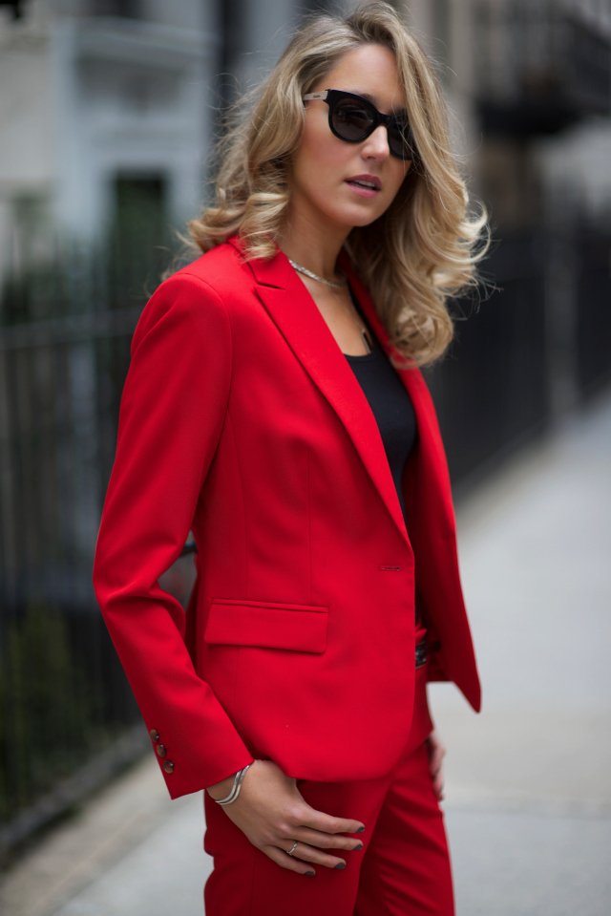
De ce este importantă ÎNTREBAREA?
Cine pune întrebări conduce discuția
Ne câștigă timp de gândire
Aduce confirmări sau validări
Echilibrează discuția
Reduce rezistența pihologică
Denotă interes crescut și implicare
Arată încredere în sine
Pune accentul pe ce e important
Școala Informală de IT ©2022

Slide 9
1. Criteriile aduc CLARITATE 2. Autocunoașterea aduce ÎNCREDERE ÎN SINE 3. Structura aduce REZULTATE

Slide 10
Formula competenței. David McClelland, psiholog.
Competențe = Cunoștințe + Abilități + Atitudini
Cunoștințe (se acumulează) = Cunoașterea este mai degrabă teoretică.
Abilități (se dezvoltă) = Cunoștințe puse în practică cu rezultate peste medie.
Atitudini (se antrenează) = Dispoziție mentală cu influență asupra reacției individuale.

Slide 11
Exercițiul 2 – Tabelul punctelor forte
Cunoștințe | Abilități | Atitudini | Obiective de carieră | Pasiuni | Valori
1. | 1. | 1. | 1. | 1. | 1.
2. | 2. | 2. | 2. | 2. | 2.
3. | 3. | 3. | 3. | 3. | 3.
4. | 4. | 4. | 4. | 4. | 4.
5. | 5. | 5. | 5. | 5. | 5.

Slide 12
Exemplu – Tabelul punctelor forte
Cunoștințe | Abilități | Atitudini | Obiective de carieră | Pasiuni | Valori
1. Analiza eficienței algoritmilor | 1. Java | 1. Atitudine încrezătoare | 1. Internship în 2022 | 1. Coding | 1. Determinare
2. Matematici speciale | 2. Front end | 2. Empatică | 2. Angajarea în TOP10 IT | 2. Hicking | 2. Respect
3. Baze de date | 3. Python | 3. Altruistă | 3. 5000 EUR în 5 ani | 3. Fotografia | 3. Sinceritate
4. | 4. | 4. Flexibilă | 4. | 4. | 4.
5. | 5. | 5. Analitică | 5. | 5. | 5.

Slide 13
Cele două zone de comunicare
CONȘTIENT: Informații, opinii,
argumente, etc.
Persoana A
Persoana B
5%
5%
SUBCONȘTIENT: Non-verbal,
emoții, atitudini, etc.
DECIZIE
95%
DECIZIE
95%

Slide 14
Este momentul să afli care este modul în care puteți gestiona elementele care țin de influențarea pozitivă a percepțiilor din procesul de recrutare.

Slide 15
Interviul de minim 30 de puncte
Adeseori mă implic în cauze sociale și fac voluntariat.
9 pct
Umanitate
8 pct
Pasiuni
Sunt pasionat de IT și dezvoltare personală.
7 pct
Familie
Pentru mine cea mai bună echipă este cea în care suntem toți ca o familie.
Mă definesc ca o persoană responsabilă, loială și determinată să performeze.
6 pct
ID
Valori
Pentru mine sunt importante comunicarea deschisă, munca în echipă și dezvoltarea.
5 pct
Convingeri
Limitatoare Susținătoare
Cred că am cunoștințele și determinarea necesare pentru a reuși în acest rol.
4 pct
3 pct
Competențe, abilități
2 pct
Acțiuni sau comportamente
1 pct
Mediu și context
Link articol

Slide 16
1. Criteriile aduc CLARITATE 2. Autocunoașterea aduce ÎNCREDERE ÎN SINE 3. Structura aduce REZULTATE

Slide 17
Industria de IT este singura industrie în care toată lumea are o șansă.
Este atât de mare nevoie de oameni buni, cu valori, dornici să învețe și să performeze, că ”trecutul” nu contează. Dimpotrivă, poate fi un avantaj.
Școala Informală de IT ©2022

Slide 18

Ce caută angajatorii la un candidat?
Abilități care te scot în evidență:
Să ai capacitate de analiză
Să fii pasionat de ceea ce faci
Să înveți continuu
Să ai curaj să inovezi
Să fii orientat spre rezultate
Să fii calm și cordial
Să fii proactiv
Să ai un plan pentru tine
Cele mai apreciate abilități:
Comunicarea asertivă (83%)
Rezolvarea problemelor (82% dintre angajatori)
Munca în echipă (81%)
Autogestionarea (72%)
Școala Informală de IT ©2022

Slide 19
Ce contează la juniori?
Gândirea tehnică + Motivația + Atitudinea!
Gândirea tehnică înseamnă să iei o problemă și să știi să gândești logic pașii spre o soluție, chiar dacă nu știi direct soluția
Motivația e dată de obiective și criterii și valori personale clare, plus convingerea că merit să am succes, să reușesc
Atitudinea faină vine din inteligență emoțională, plus abilitatea de a comunica asertiv: cu claritate, autentic, empatic, colaborativ și constructiv, adică orientat spre soluție
Școala Informală de IT ©2022

Slide 20
Etapele pentru un găsirea unui JOB
Activități pre-interviu
Citește articole despre industria de IT, procesul de recrutare, abilitățile și competențele căutate
Citește despre și fă-ți o listă cu companiile la care ți-ar plăcea să lucrezi
Vizualizează-le profilul pe Undelucram.ro
Vorbește cu prieteni, mentori, cunoscuți despre locul unde lucrează ei în IT
Fă-ți un tabel în excel cu firmele/joburile la care aplici
Pregătește-ți CVul și profilul de LinkedIn
Activități pre-interviu
Fă o cercetare a joburilor dar și a angajatorilor, de exemplu pe site-ul
Undelucram.ro
Pregătește-ți Cvul
Actualizează-ți profilul de LinkedIn
Școala Informală de IT ©2022

Slide 21
Etapele pentru un găsirea unui JOB
Abordarea interviului:
Printează-ți lista de întrebări trimisă și exersează răspunsurile cu un prieten/cunoscut
Conștientizează-ți limbajul non-verbal și fă ”stealth mirroring” în primele cinci minute
Dă-ți voie să pui și tu întrebări (pregătește câteva)
Aplică tehnica interviului de 30 de puncte
Fii pregătit să ai discuția despre salariu adică să spui un interval.
Câștigă puncte cu un follow up note smart
Abordarea interviului
DOs and DONTs
Limbajul non-verbal
Adresarea întrebărilor
Discuția despre salariu
Școala Informală de IT ©2022

Slide 22
Recomandări importante pentru SUCCES la video interviu 1. Asigură-te că privești direct la camera laptopului. Interlocutorul va simți implicare și conectare. 2. Menține o stare destinsă și zâmbește (potrivit cu situația). Aceste elemente semnalează încredere în sine. 3. Începe răspunsurile tale cu câteva cuvinte din întrebarea interlocutorului. Oamenii își iubesc propriile cuvinte. ☺ 4. Mai ales la început adoptă aceeași postură cu a celui cu care stai de vorbă. Este important să vadă că sunteți LA FEL.

Slide 23
Etapele pentru un găsirea unui JOB
Activități post-interviu:
Fii pregătit să ai mai multe interviuri la aceeași companie și mai multe interviuri în general
Dă-ți voie să scrii tu primul ca să vezi ce se mai întâmplă. Un follow up de calitate te va scoate mereu în evidență.
Vorbeste clar și nu ”încurca” angajatorii, dacă ești în mai multe procese de recrutare. Explică clar ce e important pentru tine conform valorilor tale.
Dacă refuzi oferta folosește NU+DEOARECE
Activități post-interviu
Acceptarea ofertei -> Pregătirile pentru preluarea jobului
Refuzarea ofertei -> Să continui să aplic în altă parte
Școala Informală de IT ©2022

Slide 24
Etapele pentru un găsirea unui JOB
Activități pre-interviu
Pregătește-ți CVul
Fă o cercetare a joburilor dar și a angajatorilor, de exemplu pe site-ul
Undelucram.ro
Abordarea interviului
DOs and DONTs
Limbajul non-verbal
Adresarea întrebărilor
Discuția despre salariu
Activități post-interviu
Acceptarea ofertei -> Pregătirile pentru preluarea jobului
Refuzarea ofertei -> Să continui să aplic în altă parte
Școala Informală de IT ©2022

Slide 25
Studiile arată că un recrutor acordă aproximativ 6-8 secunde de atenție unui CV înainte de a lua decizia dacă “e potrivit” / “nu e potrivit” cu postul
Școala Informală de IT ©2021

Slide 26
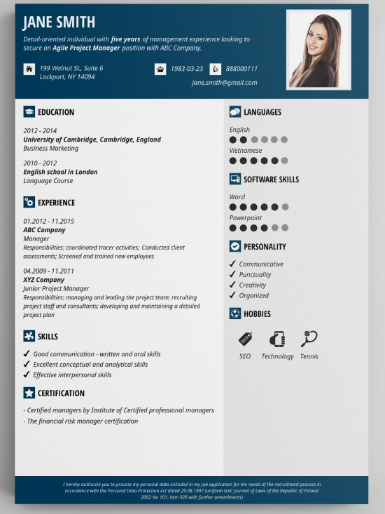
Cum este bine să fie un CV?
Ușor de citit! Ai doar 6-8 secunde pentru a atrage atenția cu Cvul tău unui potențial angajator.
Creează un sumar al experienței tale, o frază care să sumarizeze abilitățile și experiența ta – brandul tău personal.
Școala Informală de IT ©2022
Notes:
Realizările ar trebui să vorbească despre capacitatea ta de a-ți îndeplini obiectivele profesionale într-un context dificil sau cel puțin provocator. Realizările ar putea să vorbească despre ceva ce ai făcut diferit, despre ceva ce ai realizat datorită profesionalismului / consecvenței / dedicației tale. Exemplu: “Responsible for marketing communication: Created marketing communication plan which resulted in a 30% increase of website traffic over a period of 6 months”.

Slide 27
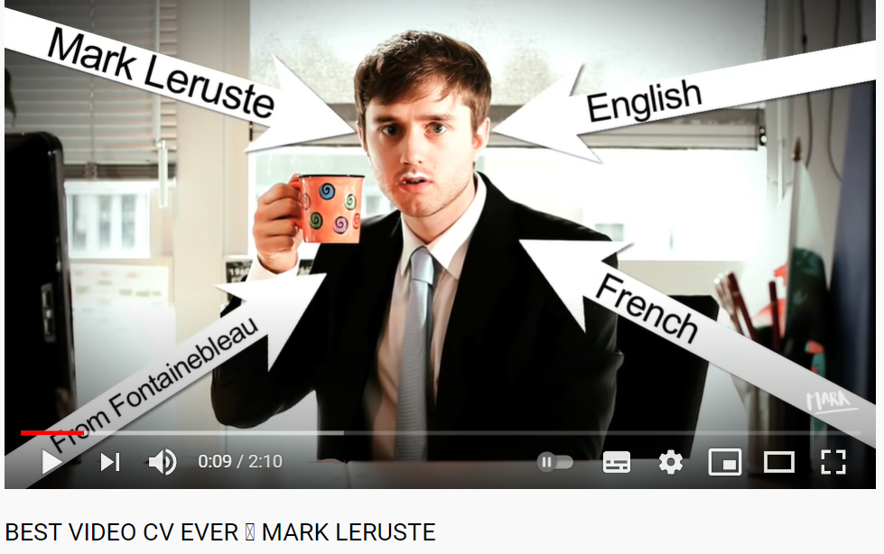
Cum este bine să fie un CV?
Autentic și memorabil! Însoțește-ți CVul cu o scurtă prezentare video pe care o poți realiza:
În PPT, cu animații
În Canva, cu animații
În ZOOM, cu un text smart
LINK
Școala Informală de IT ©2022
Notes:
Realizările ar trebui să vorbească despre capacitatea ta de a-ți îndeplini obiectivele profesionale într-un context dificil sau cel puțin provocator. Realizările ar putea să vorbească despre ceva ce ai făcut diferit, despre ceva ce ai realizat datorită profesionalismului / consecvenței / dedicației tale. Exemplu: “Responsible for marketing communication: Created marketing communication plan which resulted in a 30% increase of website traffic over a period of 6 months”.

Slide 28
La ce se uită un recrutor?
Datele personale: nume, telefon, adresă
Nu se recomandă includerea altor date personale în CV: de exemplu stare civilă și situație familială
Include un link către profilul personal de pe LinkedIn sau alte site-uri de socializare profesională
Poziția actuală, companie, data de început și final
Experiența profesională anterioară
Educație, etc.
Școala Informală de IT ©2022

Slide 29

Ce este bine să conțină un CV?
Realizări și rezultate concrete, nu simple responsabilități.
Fă o listă cu cele mai importante realizări, în termeni concreți și măsurabili
Folosește verbe de acțiune la timpul trecut (am pregătit, am transmis, etc.)
Școala Informală de IT ©2022
Notes:
Realizările ar trebui să vorbească despre capacitatea ta de a-ți îndeplini obiectivele profesionale într-un context dificil sau cel puțin provocator. Realizările ar putea să vorbească despre ceva ce ai făcut diferit, despre ceva ce ai realizat datorită profesionalismului / consecvenței / dedicației tale. Exemplu: “Responsible for marketing communication: Created marketing communication plan which resulted in a 30% increase of website traffic over a period of 6 months”.

Slide 30
Cum se creează un CV?
Adaptează CV-ul la postul dorit!
Creează un CV care să îți promoveze abilitățile și experiența care vor fi apreciate în job-ul țintă
Extrage cuvinte cheie din textul anunțului și folosește-le în textul din CV
Prezintă exemple de realizări în posturi similare
Poți să ai 2-3 versiuni ale CV-ului care să se potrivească pentru diversele opțiuni pe care le ai la un moment dat
Școala Informală de IT ©2022

Slide 31
Cum se creează un CV?
Începe în forță! SCRIE CU MAJUSCULE!
NUME PRENUME nu CURRICULUM VITAE
Limitează spațiul dedicat informațiilor personale
Folosește prima jumătate de pagină la maximum pentru a da informațiile cele mai relevante
În acest spațiu prezintă sumarul experienței tale, ariile de expertiză și realizările care te recomandă pentru postul vizat
Școala Informală de IT ©2022

Slide 32

Cum se creează un CV?
Elimină cuvintele goale! Un exemplu de formulare găunoasă și inutilă este “Results oriented professional, looking for a challenging, fast-paced environment”. O astfel de formulare nu aduce valoare CV-ului tău, așadar este recomandabil să o elimini.
Școala Informală de IT ©2022

Slide 33
Cum se creează un CV?
Fără obiective egoiste. De exemplu nu scrie “Looking for a position where I can develop my skills and abilities and further grow my career”.
Arată cum poți contribui la succesul companiei, în postul disponibil, prin prezentarea de exemple concrete și de realizări în posturi similare
În locul obiectivului din CV scrie care este tipul de post pe care îl vizezi și cum vei contribui prin acțiunile tale în cadrul echipei acelei companii
Școala Informală de IT ©2022

Slide 34
Cum se creează un CV?
Atenție la tot ce ține de profesionalism!
Creează-ți o adresă de e-mail cu aspect profesional – nume.prenume@email.com, nu pinkypink@yahoo.com
Ai grijă să folosești în CV o poză într-o ținută și într-un cadru profesional, nu o poză din vacanță sau de la o petrecere…
Același lucru este valabil și pentru profilul LinkedIn
Școala Informală de IT ©2022

Slide 35
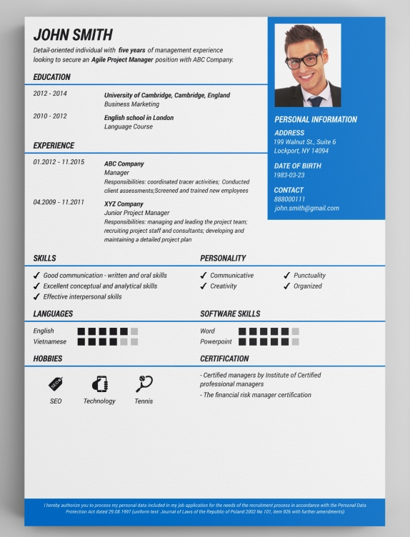
Cum se creează un CV?
Fii concis(ă)!
Pe cât posibil, menține întinderea CV-ului la maximum 2 pagini
Punctează toate aspectele dar scurt, clar și la obiect
Folosește un CV builder pentru a obține rezultate remarcabile
Canva.com
Școala Informală de IT ©2022

Slide 36
Cum se creează un CV?
Poza de profil:
Include o poză de profil într-o ținută de birou, în care să apari în prim-plan
Nu folosi poze de grup sau de la petreceri
Nu folosi poze de pe plajă în chiloti de baie
Școala Informală de IT ©2022

Slide 37
Cum se creează un CV?
Textul trebuie să conțină cât mai multe cuvinte cheie, relevante!
CV-ul tău trebuie să fie marcat ca fiind relevant atunci când se folosește un ATS = Applicant Tracking System
Completează toate secțiunile și asigură-te că ai un CV de 45 de puncte
Poți face un ”Summary” cu ariile tale de expertiză și exemple de proiecte relevante în care ai fost implicat.
Include cele mai recente 2-2 locuri de muncă, cu date exacte. (Restul le detaliezi pe LinkedIn și pui un link în CV).
Școala Informală de IT ©2022

Slide 38

Tehnica STAR pentru succes la interviu
Pregătește răspunsurile pe baza tehnicii pe care o folosesc intervievatorii Tehnica STAR: Situation, Task, Action, Result
Întrebările de interviu încep de obicei cu: “Dă-mi exemplu de o situație când…”
Școala Informală de IT ©2022

Slide 39
STAR = Situation, Task, Action, Result
Pregătește răspunsurile pe baza tehnicii pe care o folosesc intervievatorii:
Situation: Descrierea situaţiei/mediului/condiţiilor în care are loc acţiunea
Task: Descrierea obiectivului/sarcinii de îndeplinit/a inițiativei de implementat
Action: Descrierea acţiunilor/contribuţiei personale a candidatului
Result: Descrierea rezultatelor în termeni specifici, măsurabili şi comparabili
Școala Informală de IT ©2022

Slide 40
Concluzii importante
Folosește piramida de sus în jos și scrie un mic text pe care să îl spui dacă primești invitația: ”Spune-mi câte ceva despre tine.”
Folosește lista de întrebări și antrenează-te pentru interviuri.
Fă research despre companie și cel cu care ai interviul. Notează-ți câteva idei pe o foaie de hârtie și spune câte ceva interviu.
Fă-ți un CV bun în Canva și ai grijă să pui mereu cuvinte cheie din anunț în varianta pe care o vei trimite angajatorului.
Străduiește-te să afli ce salarii oferă compania respectivă și stabilește-ți intervalul pe care îl vei spune.
Școala Informală de IT ©2022

Slide 41
Câteva recomandări și referinţe
Cărţi:
Daniel Goleman: Creierul și inteligența emoțională. Noi perspective.
Dan Ariely: Iraționalitatea benefică
Joe Dispenza: Antrenează-ți creierul (How to evolve your brain)
Articole:
Kahneman on Well-Being and Domains of Consciousness
Spiral Dynamics – A Way of Understanding Human Nature
How to use Spiral Dynamics for psychological and leadership development
How to achieve peak performance
Audio-book free – EXCEPȚIONAL:
Robert Greene: Laws of human nature
Test:
Valori personale: personalvalu.es
Școala Informală de IT ©2022

Slide 42
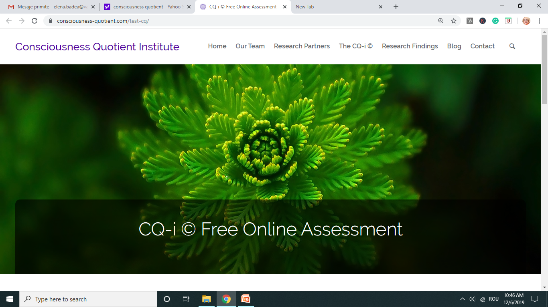
Test de conștiență – Află cât de prezent ești în viața ta!
www.consciousness-quotient.com
Școala Informală de IT ©2022

Slide 43
Vă mulțumesc!
Elena Badea, Managing Director
Valoria Business Solutions
0726-139 902 I elena.badea@valoria.ro
Website: www.valoria.ro
Școala Informală de IT ©2022

